Slide 1
Gamificación de Ciencias y Tecnología en la Educación Secundaria
Inés Olivera Crego
ines.olicre@educa.jcyl.es

Slide 2
G
A
M
I
F
I
Acción
Respuesta
Respuesta
Respuesta
Respuesta
Respuesta
Respuesta
Respuesta
Respuesta
Respuesta
Respuesta
Respuesta
Respuesta
Reglas
Respuesta
Respuesta
Insignia
Gamer
Interés
N
P
B
Q
Formación
C
E
F
H
I
J
K
L
M
Ñ
O
G
D
Contador
Respuesta
Motivación
G
I
F
A
M
C
A
R
G
A
M
I
F
I
C
A
R

Slide 3
Alumno que pasa muchas horas frente al ordenador y que puede jugar a nuestro favor.
G

Slide 4
Lo primero que debemos conseguir de nuestros alumnos
A

Slide 5
Beneficio de diseñar actividades gamificadas, al menos a corto plazo.
M

Slide 6
Se despierta con las novedades.
I

Slide 7
Objetivo de un profesor para con él mismo y sus alumnos.
F

Slide 8
Reconocimiento o premio que se lleva con orgullo.
I

Slide 9
Elemento que puede consumir gran parte de nuestro tiempo, con lo que medimos y miden el progreso individual y colectivo.
C

Slide 10
Es major diseñar esto que un Proyecto Gamificado
A

Slide 11
Mecánicas y dinámicas de un juego
R

Slide 12
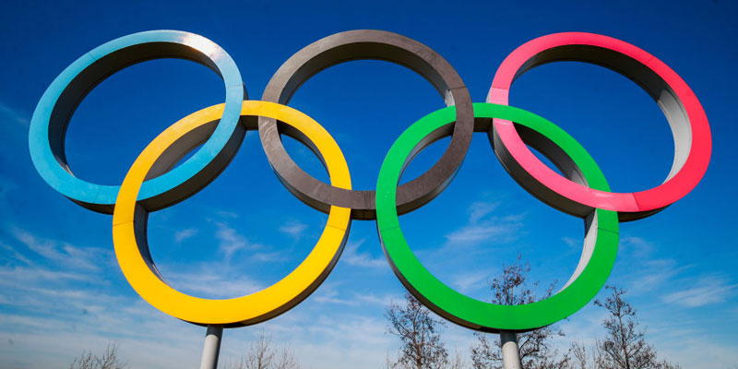
Has llegado aquí, después de un día de trabajo, MEDALLITA.
Esta foto de Autor desconocido está bajo licencia CC BY

Slide 13
Empieza por…
G: Alumno que pasa muchas horas frente al ordenador y que puede jugar a nuestro favor.
A: Lo primero que debemos conseguir de nuestros alumnos
M: Beneficio de diseñar actividades gamificadas, al menos a corto plazo.
I: Se despierta con las novedades.
F: Objetivo de un profesor para con él mismo y sus alumnos.
I: Reconocimiento o premio que se lleva con orgullo.
C: Elemento que puede consumir gran parte de nuestro tiempo, con lo que medimos y miden el progreso individual y colectivo.
A: Suele llegar tras la formación.
R: Mecánicas y dinámicas de un juego

Slide 14
Empieza por…
G: Gamer.
A: Atención
M: Motivación
I: Interés.
F: Formación
I: Insignia
C: Contador
A: Acción
R: Reglas

Slide 15
Empieza por…
G:
A:
I:
I:
A:
R:
M:
F:
C:

Slide 16
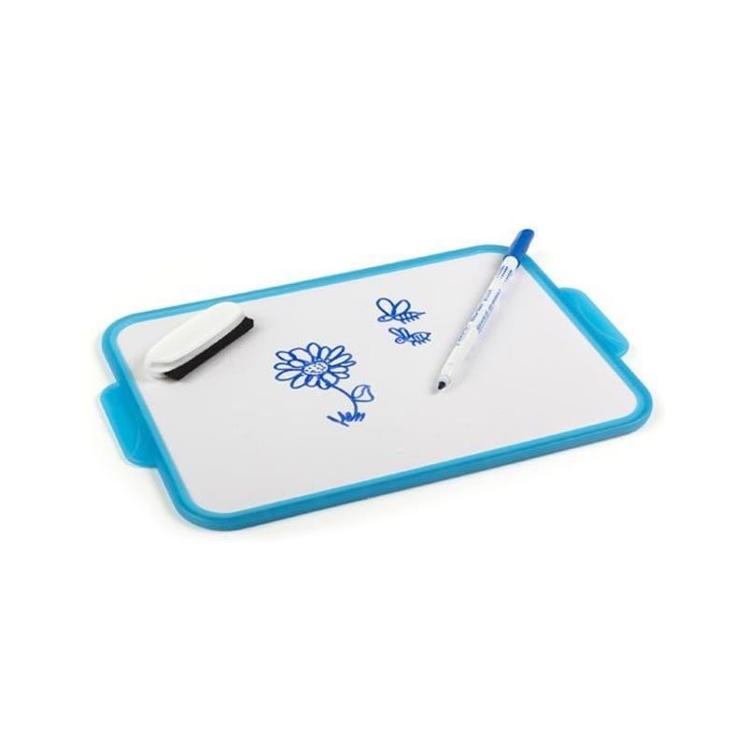
En clase

Slide 17
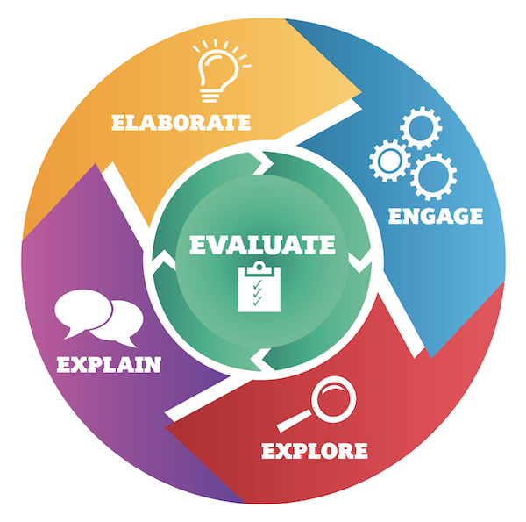
Inspiración
Modelo ARCS
Modelo 5 E
Enganchar
Explorar
Explicar
Elaborar
Evaluar
Notes:
Atención: sorpresa/ Incertidumbre, Relevancia: Necesidades, Confianza o seguridad
Satisfacción: retos asequibles.

Slide 18
Atención
Esta foto de Autor desconocido está bajo licencia CC BY

Slide 19
Captar la atención
Elegir asignatura y grupo de alumnos
Elegir unidad didáctica o estándar de aprendizaje
Elegir objetivos a conseguir
Pensar estética
Pensar tiempo de aplicación
Esta foto de Autor desconocido está bajo licencia CC BY

Slide 20
Relevancia
Esta foto de Autor desconocido está bajo licencia CC BY

Slide 21
Relevancia
Definir a los jugadores
Decidir tiempo de aplicación
Definir las agrupaciones
Preveer consecuencias negativas
Pensar en la estética
Pensar en mecánicas y dinámicas: las reglas de juego
Pensar en los niveles
Esta foto de Autor desconocido está bajo licencia CC BY

Slide 22
Confianza
Esta foto de Autor desconocido está bajo licencia CC BY

Slide 23
Confianza
Definir la estética
Decidir reglas fáciles
Plantear actividades y su puntuación
Determinar los niveles progresivos
Pensar en el soporte
Pensar en las recompensas
Esta foto de Autor desconocido está bajo licencia CC BY

Slide 24
ABJ y otras metodologías activas
Inteligencias Múltiples
Disciplina positiva
Rutinas del pensamiento

Slide 25
ABJ y las IIMM
Dar puntos a quien más lo necesita
Premiar las competencias menos trabajadas en la asignatura/ programación.
Baile, rap, teatro
Comic

Slide 26
Reto
Elegir el grupo
Elegir el objetivo
Busca la competencia o inteligencia menos trabajada y piensa una actividad con ellas

Slide 27
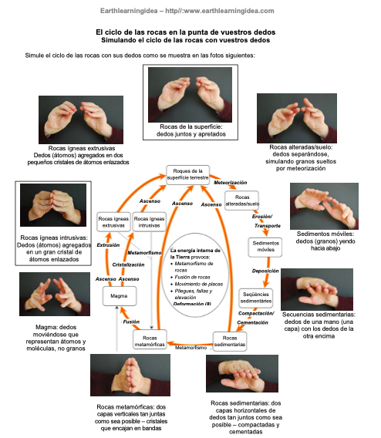
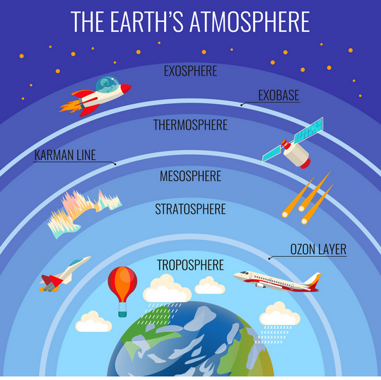
Ejemplos

Slide 28
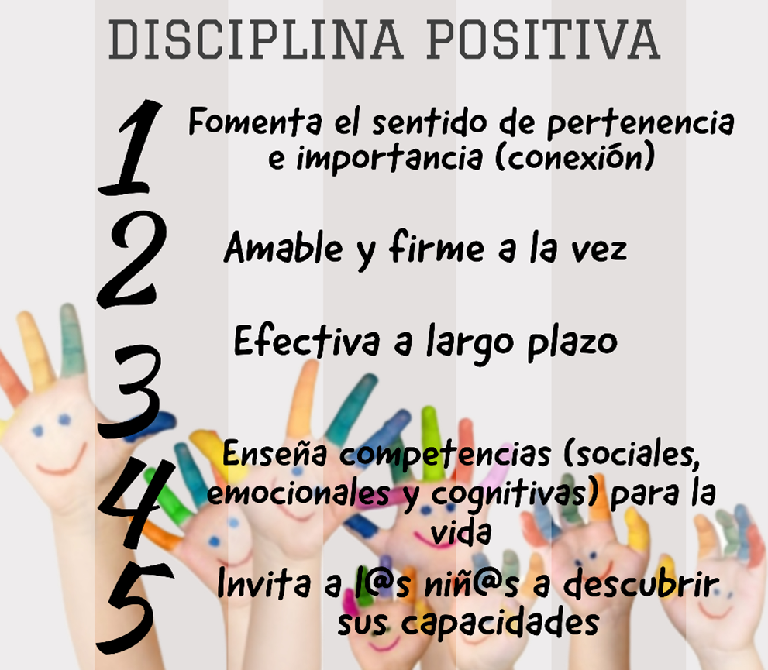
Gamificación y la disciplina positiva
Pensar en actividades que hagan brillar a los más desapercividos.
Dar puntos a quien más lo necesita
Palabras de aliento y no “elogio”

Slide 29
Reto
Elegir el grupo
Elegir el objetivo
Elegir al alumno más complicado
Buscar actividades que permitan:
Creatividad/ pensamiento lateral
Movimiento físico
Expresión
Pensar en las palabras de aliento.
Premiar las respuestas:

Slide 30
Ejemplos de actividades
Creativas / pensamiento lateral
Físicas
Running dictators
Baile de: mitosis, polinización…
Expresión
Historia de una gota de agua
Comic del proceso digestivo
Qué pasaría si...
Cuñas motoras
Password
Interactive notebook

Slide 31
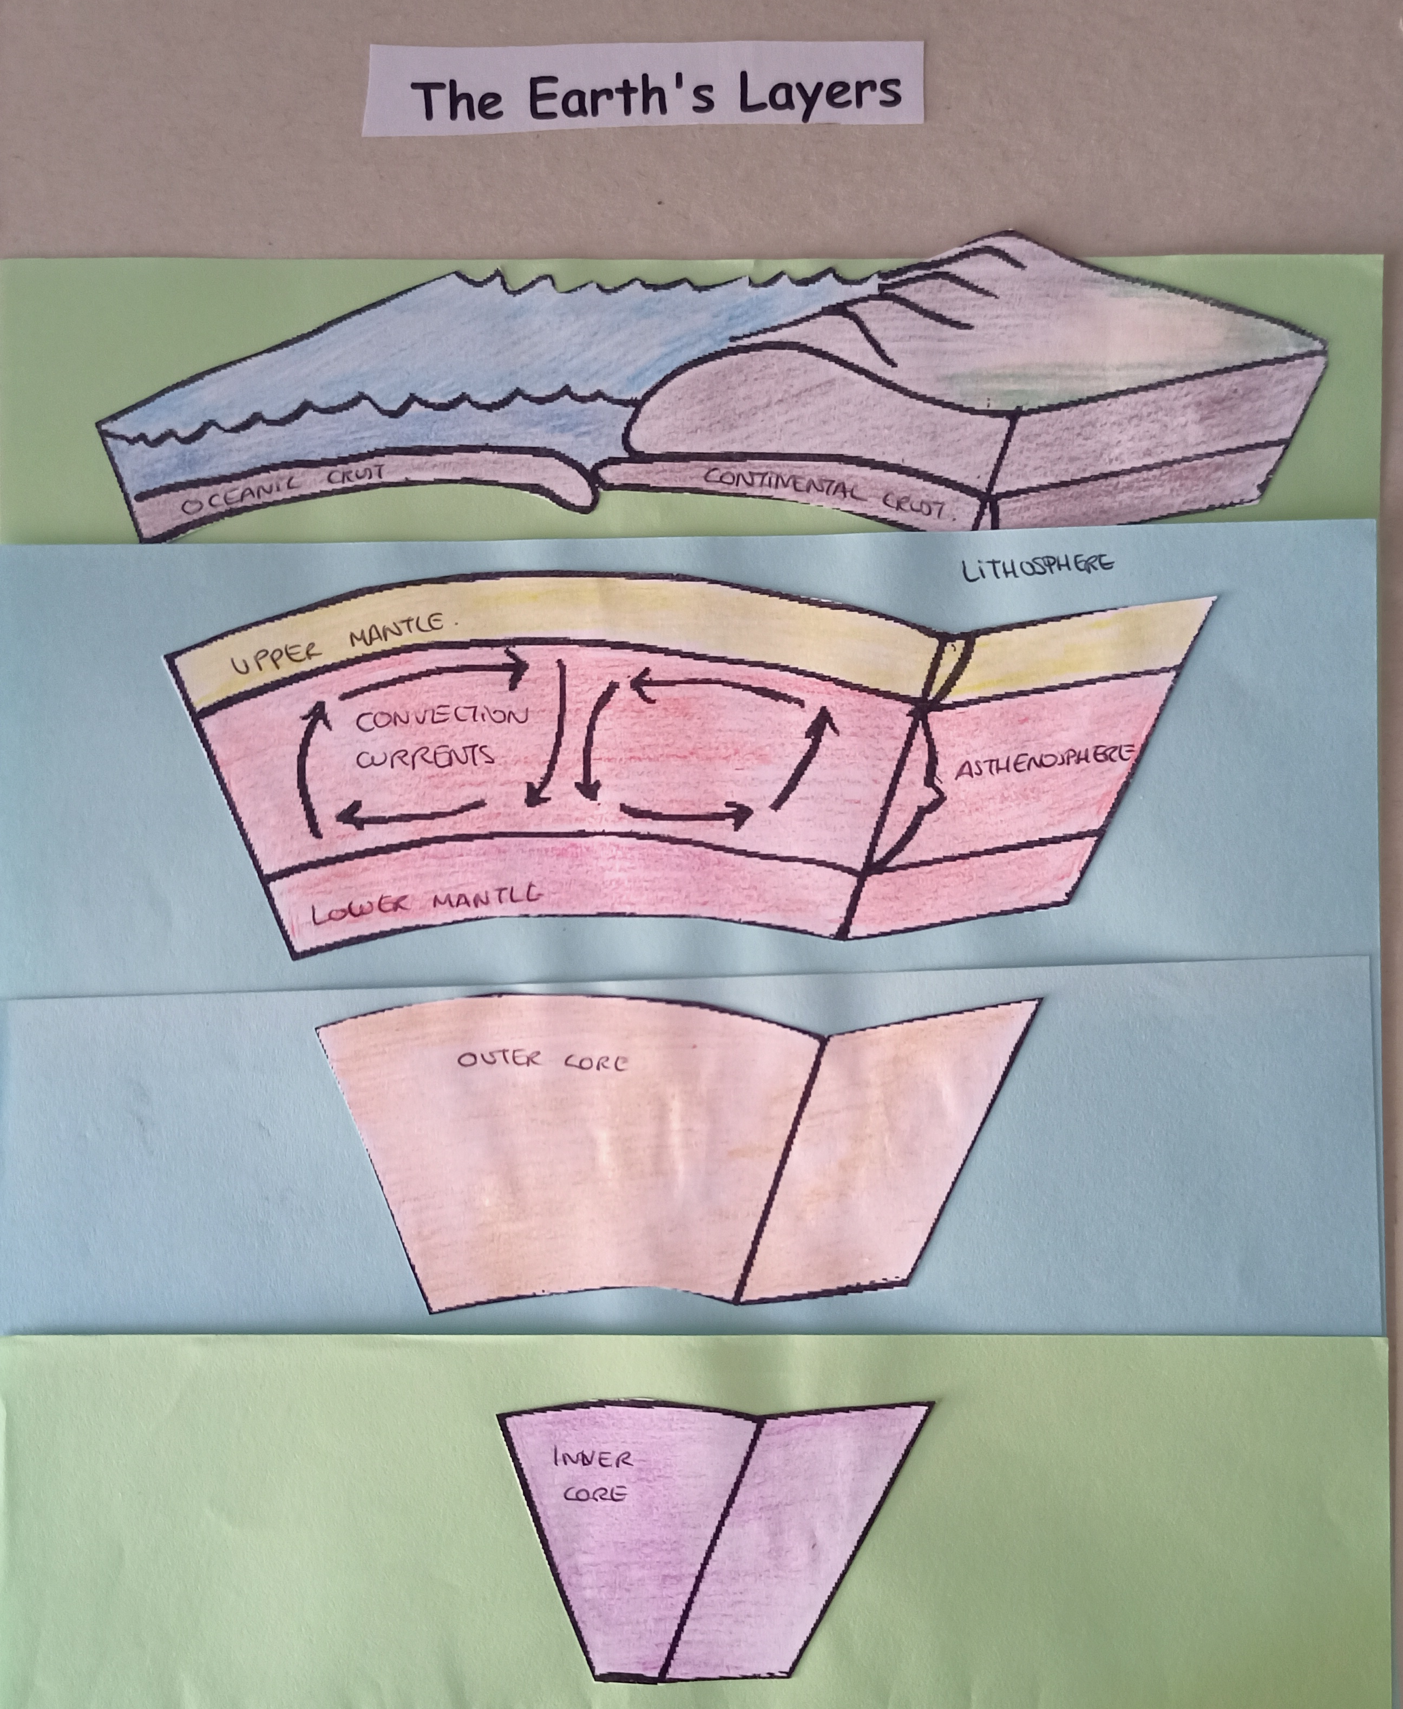
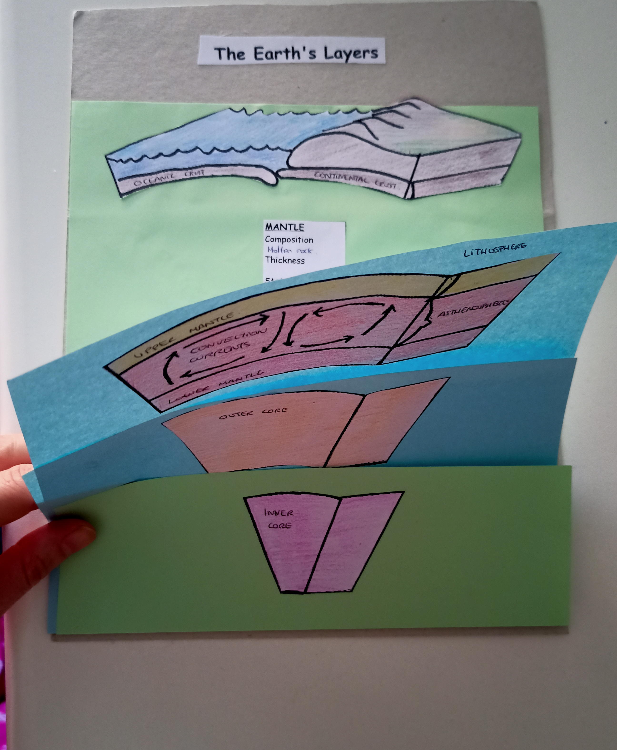
Ejemplos de actividades
Creativas / pensamiento lateral
Qué pasaría si...
Password
Interactive notebook

Slide 32
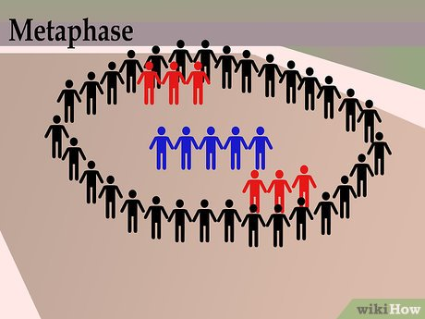
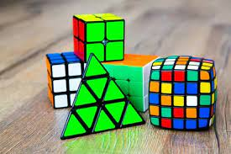
Ejemplos de actividades
Running dictators
Baile de: mitosis, polinización…
Cuñas motoras
Físicas
Demostraciones de habilidades

Slide 33
Ejemplos de actividades
Expresión
Historia de una gota de agua
Vuelta al mundo a vela

Slide 34
AHORA no es siempre
Esta foto de Autor desconocido está bajo licencia CC BY

Slide 35
Pasito a PASITO
Esta foto de Autor desconocido está bajo licencia CC BY

Slide 36
Hoy lo he HECHO, lo MEJOR que sé.
Esta foto de Autor desconocido está bajo licencia CC BY

Slide 37
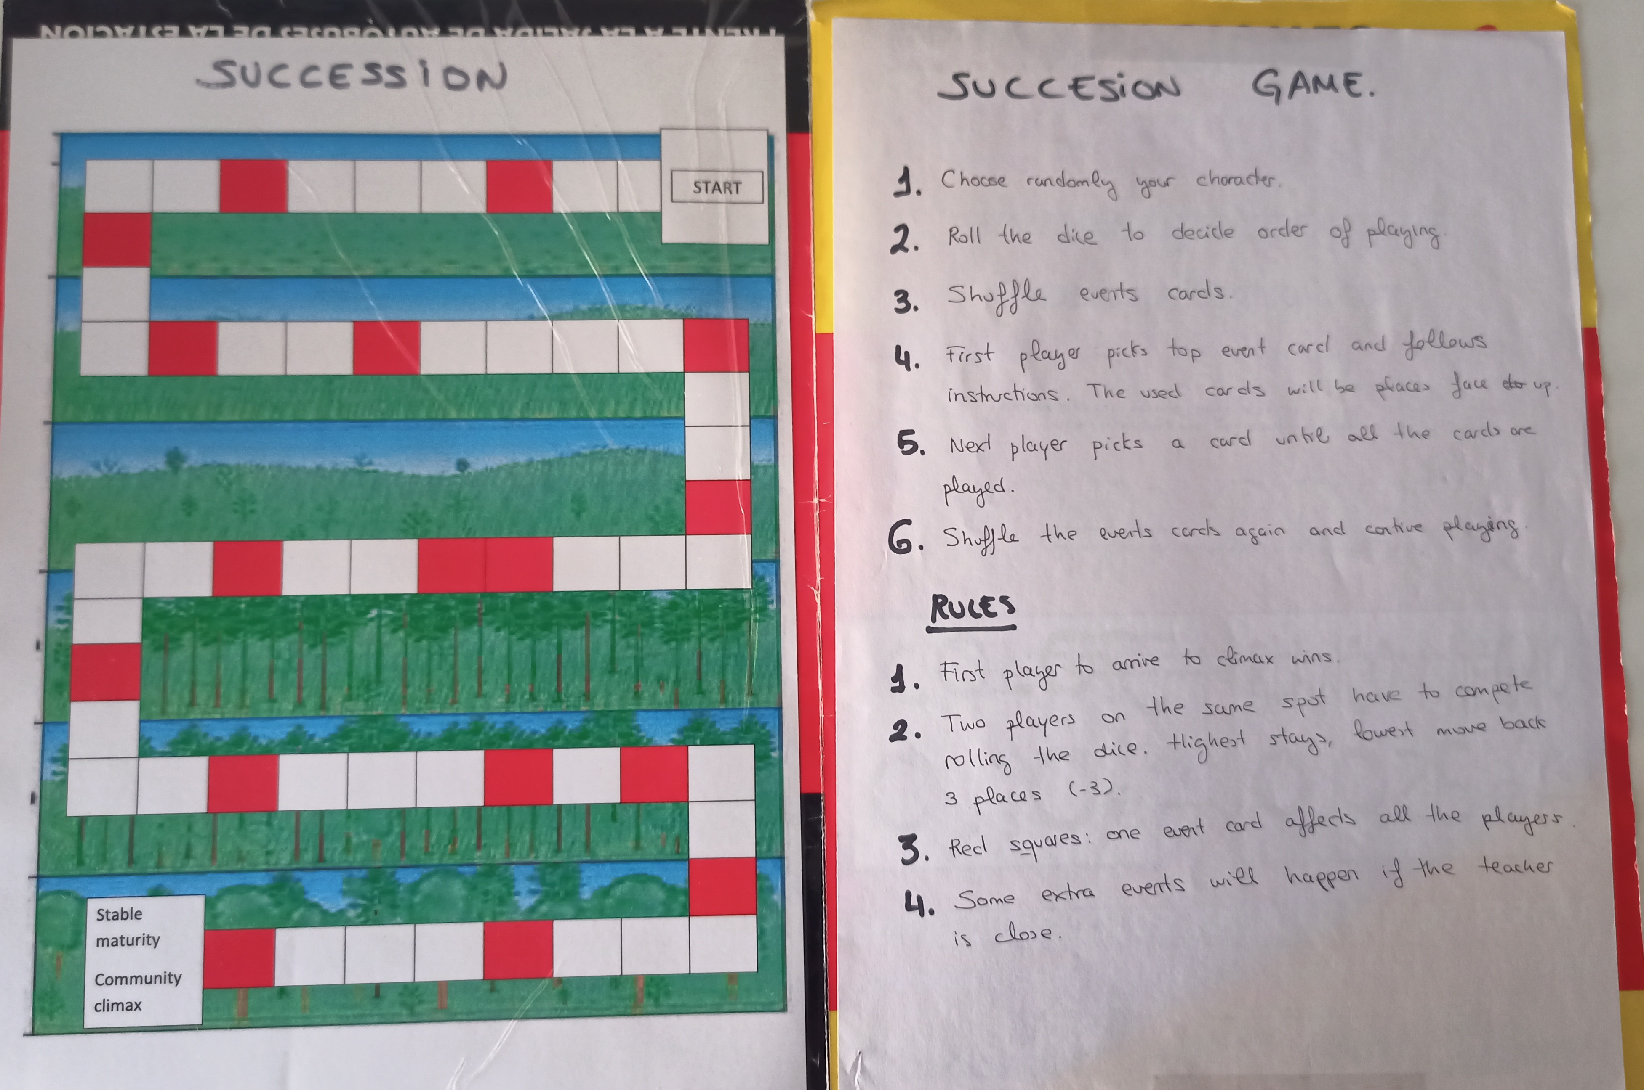
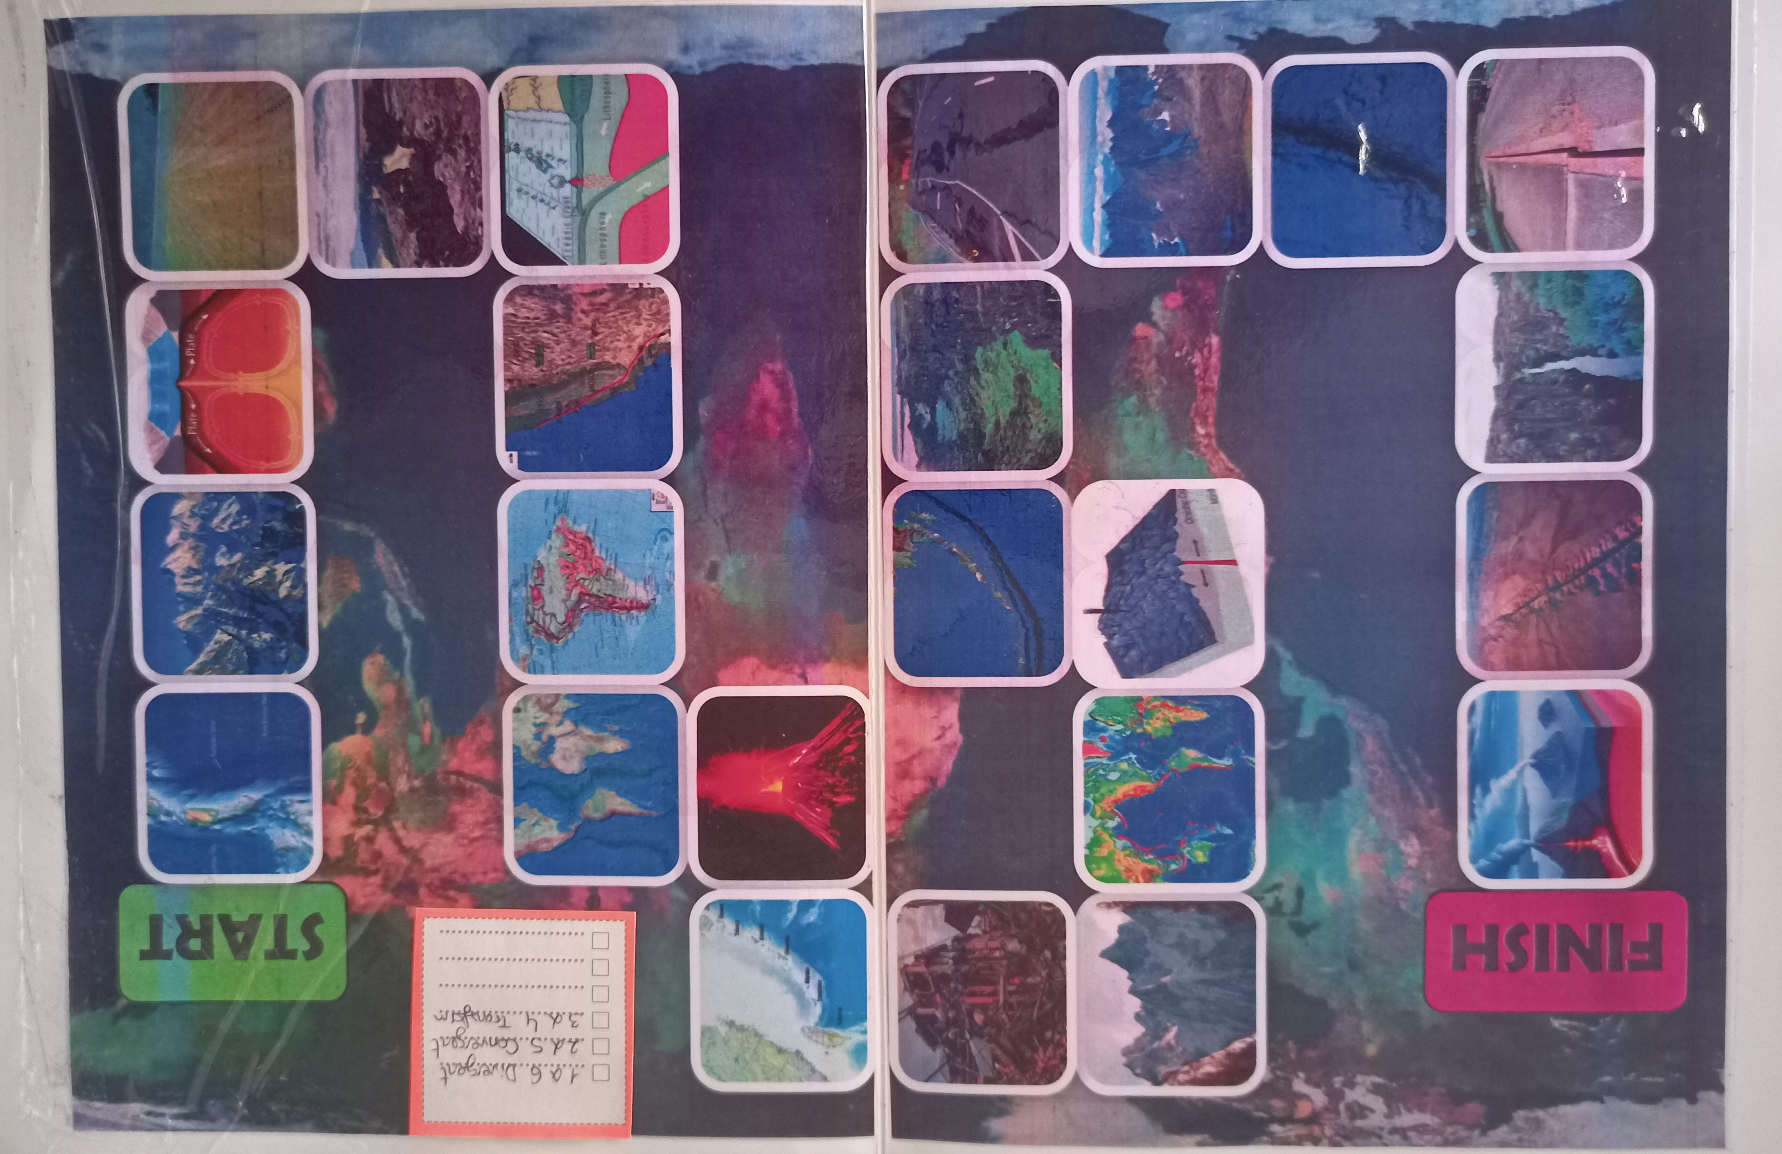
Tipos de juegos
Dinámicas
Juegos con tablero

Slide 38
Actividades para cada momento
Enganchar
El ahorcado
Cluedo
Mistery boxes
Prácticas de laboratorio: disecciones
Decoración de puertas

Slide 39
Actividades para cada momento
Enganchar
El ahorcado
Cluedo
Mistery boxes
Prácticas de laboratorio: disecciones
Decoración de puertas
Explorar
Sopa de letras
Grupos cooperativos
Grupos de expertos
Webquest
Juegos de ordenador
lecturas

Slide 40
Actividades para cada momento
Elaborar
Vídeos
Analogías
Cuadernos pop-up
Explicar
Maquetas
Analogías
Vídeos

Slide 41
Actividades para cada momento
Elaborar
Vídeos
Analogías
Cuadernos pop-up
Explicar
Maquetas
Analogías
Vídeos

Slide 42
Actividades para cada momento
Evaluar
Kahoot
Jeopardy
Bamboozle
Cerebriti

Slide 43
Actividades para cada momento
Evaluar
Kahoot
Jeopardy
Bamboozle
Cerebriti

Slide 44
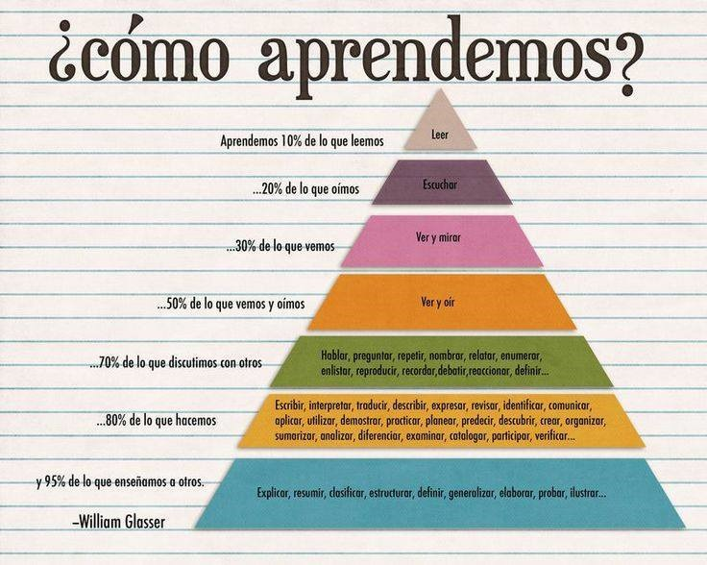
El juego de construir el juego
Crucigramas, sopas de letras…
Problemas de genética, física y química…

Slide 45
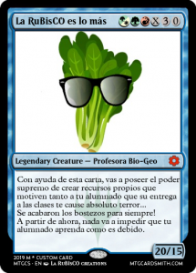
Actividades con poca preparación y dónde encontrarlas
La RUBISCO es lo más (algunas requieren tiempo de “fabricación”)
EARTHLEARNING IDEA, geología en acción (para geología)
https://www.earthlearningidea.com/Indices/contents_Spanish.html
Teachers pay teachers (en inglés)
cambio climático: https://www.makeuseof.com/tag/10-environmental-games-teach-kids-earth-ecology-conservation/
https://www.thoughtco.com/ (lecturas)
https://www.teachit.co.uk/science/topical-resources/teaching-ideas

Slide 46
Actividades con poca preparación y dónde encontrarlas
CROL: https://www.educa.jcyl.es/es/webs-tematicas/crol-centro-recursos-on-line
Actiludis
ALCORISA: https://formacionalcorisa.es/?p=2241

Slide 47
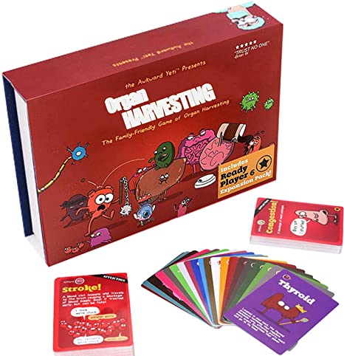
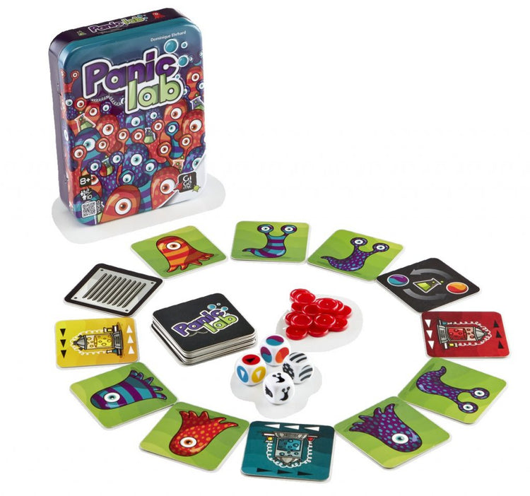
Actividades + inversión, - tiempo
Barajas de cartas temáticas
Organ attack
Timeline
Panic in the lab
Pandemia
History cubes

Slide 48
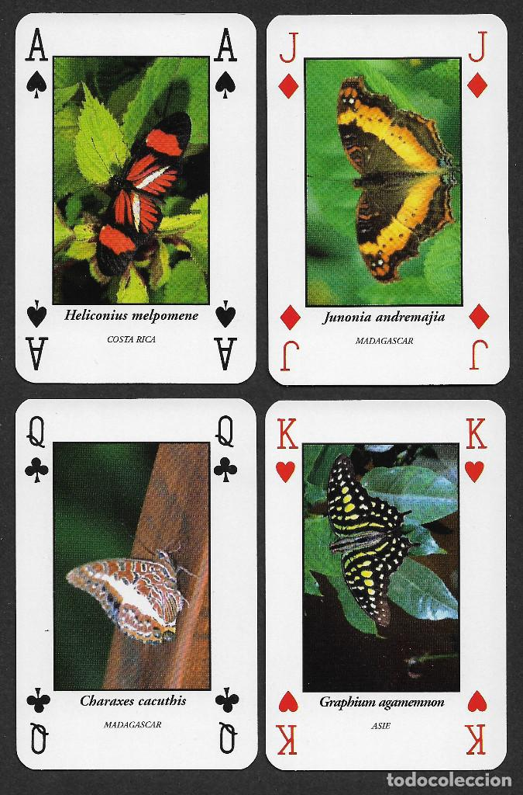
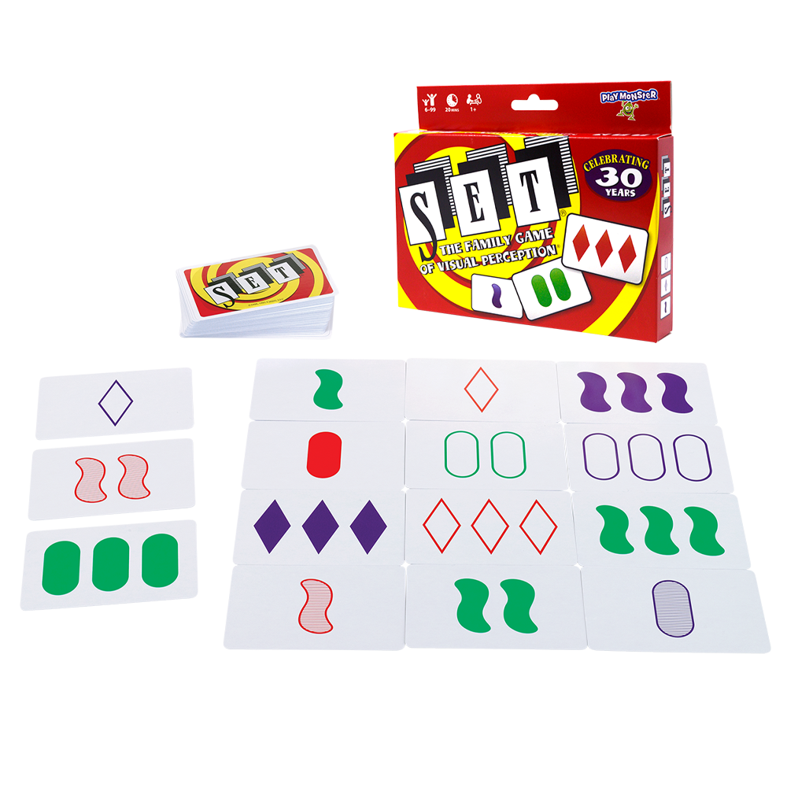
Actividades + inversión, - tiempo
Barajas de cartas
Tarjetas de personajes
https://bighugelabs.com/deck.php
Quién es quién?
Bingo
Adivino quien soy.
Memory
Zoom
30”
”Sigue la pista”
Simon dice
Set

Slide 49
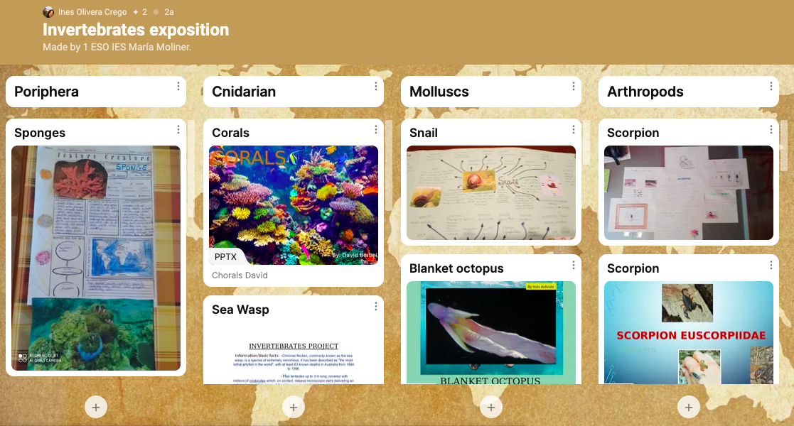
Organizar ideas y recursos
https://es.padlet.com/inesolicre/g3k4juuj7i942zw3

Slide 50
Organizar ideas y recursos
https://es.padlet.com/inesolicre/g3k4juuj7i942zw3

Slide 51
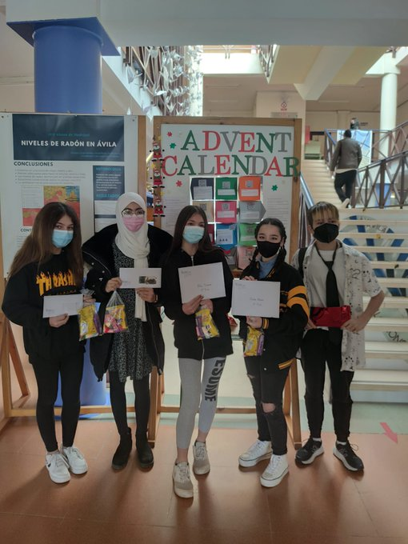
Actividades +medios + tiempo +gente?
Calendario de adviento
Easter egg hunt
Scape room
Breakoutedu
Gymkhana
https://trello.com/b/KgYi4PnZ/plan-de-gamificaci%C3%B3n

Slide 52
Enhorabuena por tu trabajo, puedes estar muy orgulloso de ti.
Esta foto de Autor desconocido está bajo licencia CC BY

Slide 53
Gamificación de Ciencias y Tecnología en la Educación Secundaria
 | Atención
 | Relevancia
 | Confianza
 | Satisfacción

Slide 54
Pasito a PASITO
Esta foto de Autor desconocido está bajo licencia CC BY

Slide 55
Hoy lo he HECHO, lo MEJOR que sé.
Esta foto de Autor desconocido está bajo licencia CC BY

Slide 56
Satisfacción
Esta foto de Autor desconocido está bajo licencia CC BY

Slide 57
Satisfacción
Elegir el soporte
Definir las recompensas
Diseñar evaluación de la actividad
Esta foto de Autor desconocido está bajo licencia CC BY

